Slide 1


TOÁN

Slide 2

Toán
Kiểm tra bài cũ
Em hãy đọc các số sau: 981, 647, 823?
Em hãy cho biết: Giá trị của chữ số 9 trong số 981 là:
  9
  90
  900

Slide 3
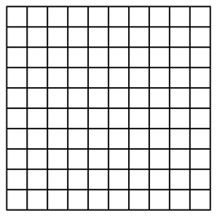
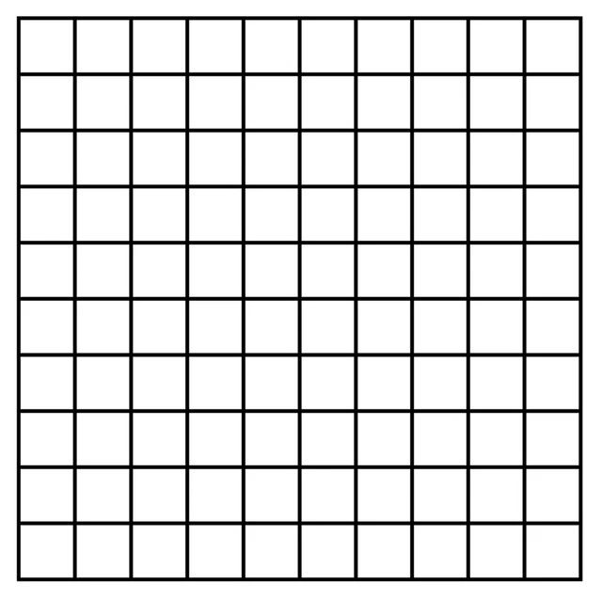
Toán
Các số có bốn chữ số
100 ô vuông
Hình bên minh hoạ số nào?
400
20
3
Số gồm 4 trăm, 2 chục, 3 đơn vị là số 423

Slide 4
Toán
Các số có bốn chữ số
Hình sau minh hoạ số nào?
HÀNG
Nghìn | Trăm | Chục | Đơn vị
1000
100
100
10
1
10
1
100
100
1
1
4
2
3
Số gồm 1 nghìn, 4 trăm, 2 chục, 3 đơn vị
Viết là: 1423
Đọc là: Một nghìn bốn trăm hai mươi ba
1000
400
20
3

Slide 5
Toán
Các số có bốn chữ số
Bài 1: Viết ( theo mẫu)
a. Mẫu:
HÀNG
Nghìn | Trăm | Chục | Đơn vị
1000
1000
100
10
1
10
1000
1000
100
10
4
2
3
1
Viết số: 4231. Đọc số: Bốn nghìn hai trăm ba mươi mốt

Slide 6
Toán
Các số có bốn chữ số
Bài 1: Viết ( theo mẫu)
b.
HÀNG
Nghìn | Trăm | Chục | Đơn vị
1000
100
100
10
10
1
1000
100
100
10
10
1
1000
3
4
4
2
Viết số: 3442. Đọc số: Ba nghìn bốn trăm bốn mươi hai

Slide 7
Toán
Các số có bốn chữ số
Bài 2: Viết ( theo mẫu)
Hàng |  |  |  | Viết số | Đọc số
Nghìn | Trăm | Chục | Đơn vị
8
5
6
3
8563
Tám nghìn năm trăm sáu mươi ba
5
9
4
7
9
1
7
4
2
8
3
5

Slide 8
HÀNG |  |  |  | Viết số | Đọc số
Nghìn | Trăm | Chục | Đơn vị
2 | 0 | 0 | 0 | 2000 | hai nghìn
2 | 7 | 0 | 0
2 | 7 | 5 | 0
2 | 0 | 2 | 0
2 | 4 | 0 | 2
2 | 0 | 0 | 5
2700
hai nghìn bảy trăm
2750
hai nghìn bảy trăm năm mươi
2020
hai nghìn không trăm hai mươi
2402
hai nghìn bốn trăm linh hai
2005
hai nghìn không trăm linh năm

Slide 9
1
Đọc các số: 7800; 3690; 6504; 4081; 5005 (theo mẫu)
Mẫu:
7800 : Bảy nghìn tám trăm
3690
3690 : Ba nghìn sáu trăm chín mươi
6504
6504 : Sáu nghìn năm trăm linh bốn
4081
4081 : Bốn nghìn không trăm tám mươi mốt
5005
5005 : Năm nghìn không trăm linh năm

Slide 10
3
Viết số thích hợp vào chỗ chấm:
…
…
…
a) 3000 ; 4000 ; 5000 ; ; ; .
6000
7000
8000
…
…
…
9300
9400
9500
b) 9000 ; 9100 ; 9200 ; ; ; .
…
…
…
4460
4470
c) 4420 ; 4430 ; 4440 ; ; ; .
4450

Slide 11
2
Số
?
a)
5617
5618
5619
5620
5621
5616
b)
8009
8010
8011
8012
8013
8014
c)
6000
6002
6003
6004
6005
6001

Slide 12
Toán
Các số có bốn chữ số ( tiếp theo)
Hàng |  |  |  | Viết số | Đọc số
Nghìn | Trăm | Chục | Đơn vị
2
0
0
0
2000
Hai nghìn
2
7
0
0
2700
Hai nghìn bảy trăm
2
7
5
0
2750
Hai nghìn bảy trăm năm mươi
2
0
2
0
2020
Hai nghìn không trăm hai mươi
2
4
0
2
2402
Hai nghìn bốn trăm linh hai
2
0
0
5
2005
Hai nghìn không trăm linh năm

Slide 13
Toán
Các số có bốn chữ số ( tiếp theo)
Viết số thành tổng:
5247 = 5000 + 200 + 40 + 7
9683 = …… + …… + ……+ …….
3095 = 3000 + 0 + 90 + 7 = 3000 + 90 + 7
2005 = …… + …… + ……+ …….
7070 = …… + …… + ……+ …….
8102 = …… + …… + ……+ …….
6790 = …… + …… + ……+ …….
4400 = …… + …… + ……+ …….

Slide 14
Toán
Các số có bốn chữ số ( tiếp theo)
Bài 1: Đọc các số sau
7800
3690
6504
4081
5005
7800 Đọc là: Bảy nghìn tám trăm

Slide 15
Toán
Các số có bốn chữ số ( tiếp theo)
Bài 2: Số?
a.
5616
5617
b.
8009
8010
8011
c.
6000
6001
6002

Slide 16
Toán
Các số có bốn chữ số ( tiếp theo)
Bài 1: Viết các số theo mẫu:
a. 9731; 1952; 6845; 5757; 9999
9731 = 9000 + 700 + 30 + 1
b. 6006; 2002; 4700; 8010; 7508
6006 = 6000 + 6

Slide 17
Toán
Các số có bốn chữ số ( tiếp theo)
Bài 2: Viết tổng theo mẫu:
4000 + 500 + 60 + 7
3000 + 600 + 10 + 2
7000 + 900 + 90 +9
8000 + 100 + 50 + 9
5000+ 500 + 50 + 5
b. 9000 + 10 + 5
4000 + 400 + 4
6000 + 10 +2
2000 + 20
5000 + 9
4000 + 500 + 60 + 7 = 4567
9000 + 10 + 5= 9015

Slide 18

Trò chơi Thi đọc số
1
6848
3
1765
2
8749
5
4
4729
6
8432
2574
9637
8
9
7
3459
9999

Slide 19

CHÚC CÁC EM CHĂM NGOAN HỌC GIỎI !

